Slide 1
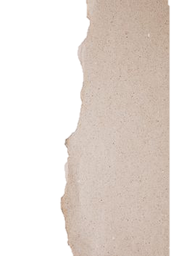
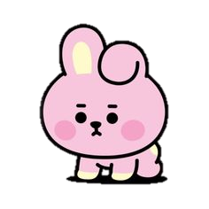
Diario
Diario
12 de mayo de 2021

Slide 2
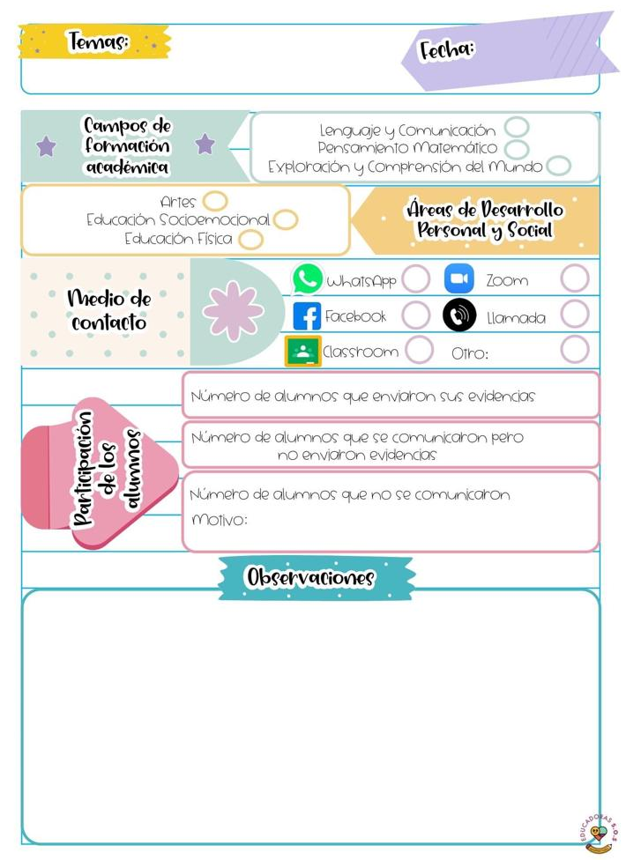
1/05/2021
El día lunes 10 de mayo no hubo conexión por motivo del festejo del día de las madres.Solo se coloco una publicación para felicitar a las mamás pero no se envió evidencia ni se pasó lista.

Slide 3
Diario
Diario
11 de mayo de 2021

Slide 4
12/05/2021
El día de hoy recibí muy buena respuesta por parte de las y los alumnos, se mostraron entusiastas, activos e interesados porque la actividad y mi actitud propiciaron un buen ambiente de convivencia y se logró favorecer el aprendizaje del campo de lenguaje y comunicación: Escribe instructivos, cartas, recados y señalamientos utilizando recursos propios.

Slide 5
